Slide 1
Урок
по литературному чтению
1 класс
Учитель начальных классов
МБОУ СОШ 99, г. Воронежа
Букреева Светлана Георгиевна

Slide 2
Ребята,
давайте
жить
дружно

Slide 3
к, л,
о,
н,
о, у, а,
и,
ы,

Slide 4
Тема : Согласные звуки [ ], [ `].
Буква Д

Slide 5
План работы
Познакомиться с буквой;
Провести исследование и дать характеристику звукам;
Читать слова с изученной буквой;

Slide 6
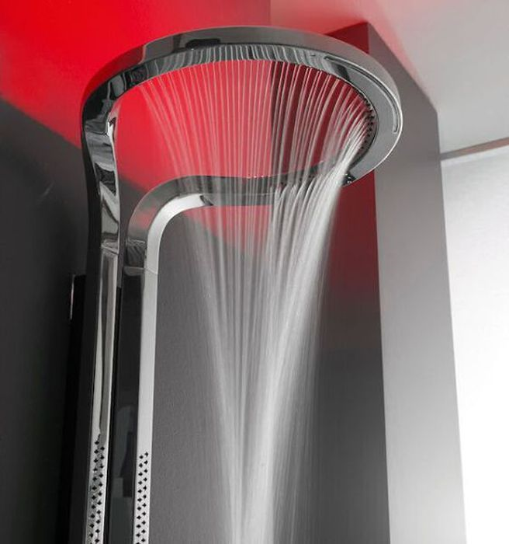
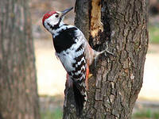
Дом
. . . ик
. . . ишко
. . . овой
Дятел
Душ

Slide 7
1.Если вам понравилось и вы считаете , что очень хорошо поработали, то поднимите красный кружок.
2. Если вам понравилось, но вы считаете, что вы не очень хорошо поработали и вам есть над чем работать, то поднимите желтый кружок.
3. Вам не понравилось и было скучно, поднимите зеленый кружок.

